Slide 1
eXTra-Client Fachverfahren:
Vorgehensmodell
Köln, November 2012

Slide 2
Agenda
Vorgehensmodell
Ausblick
Q&A

Slide 3
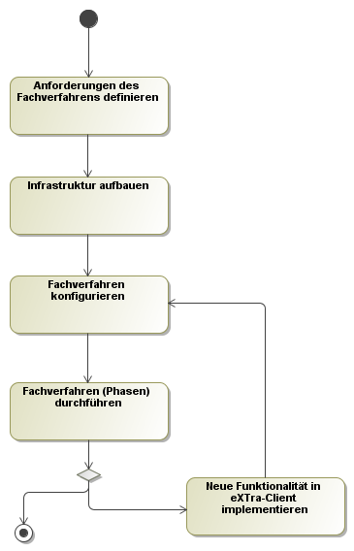
Vorgehensmodell
Siehe eXTra-OSS-Wiki!

Slide 4
Ausblick
Vereinfachung der Konfiguration
Erstellung einer Webanwendung für das Vorgehensmodell

Slide 5

Q&A

Slide 6
Vielen Dank für Ihre Aufmerksamkeit.
Leonid Potap, Michael Werner und Dr. Lofi Dewanto
Deutsche Post AG
NL Renten Service
Abteilung Systementwicklung gesetzliche Rente (SEG)
Team SEG4
Venloer Str. 151-153
50672 Köln

